Slide 1
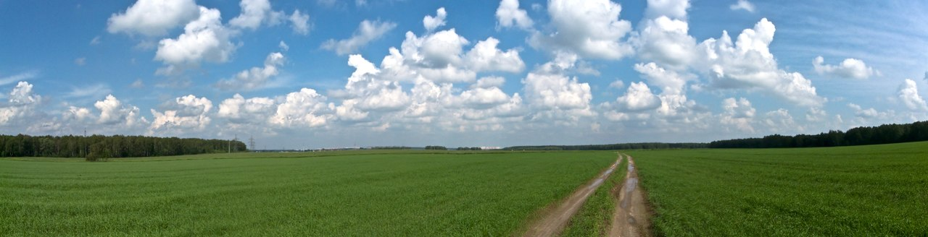
Сельский туризм:
от мечты к реальности
Герасимов Александр Юрьевич,
предприниматель, собственник турбазы «Иржик»
Зырянской район

Slide 2

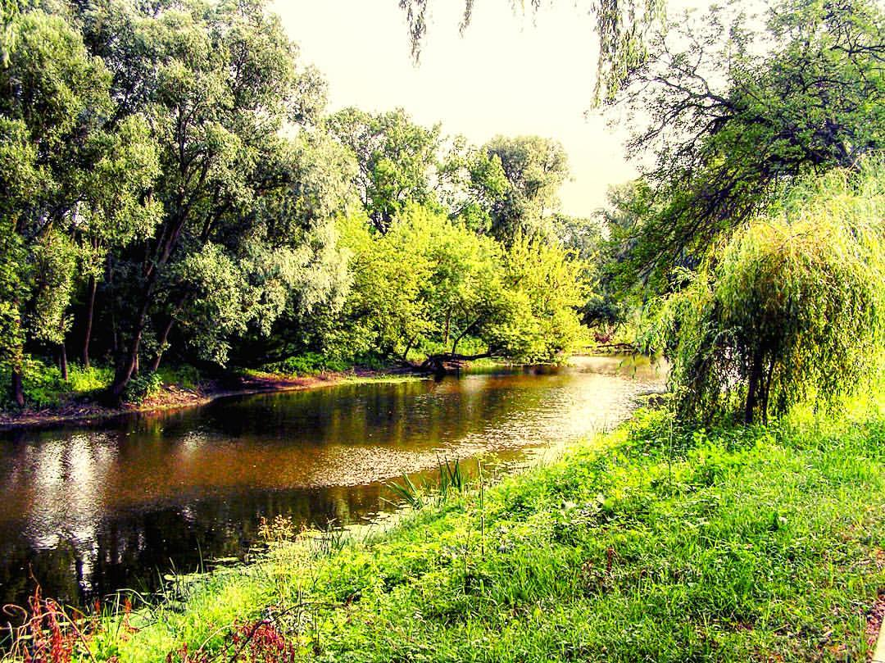
Герасимов Александр Юрьевич,
предприниматель, собственник турбазы «Иржик»
Зырянской район
Notes:
Я, Александр Герасимов, предприниматель, собственник турбазы «Иржик», которая находится в Зырянском район, близ села Прушенское. С детства люблю охоту, рыбалку, экстремальные виды спорта.
Построить свой маленький лесной домик – мечта каждого мальчишки. Но одной мечты мало….. для этого требуется громадная работа.
К реализации своей мечты – строительству турбазы я приступил в 2012 году.
Во время охоты заприметил необычно красивое место близ села Прушенское - сосновый бор на берегу озера Иржик. Уже потом, изучая архивы, узнал, что место особое со своей историей. В начале 20 века здесь был литовский хутор Гедрис, и поэтому озеро имеет такое необычное название.

Slide 3
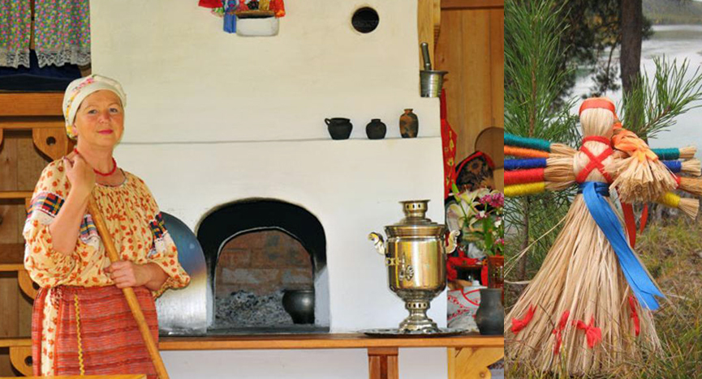

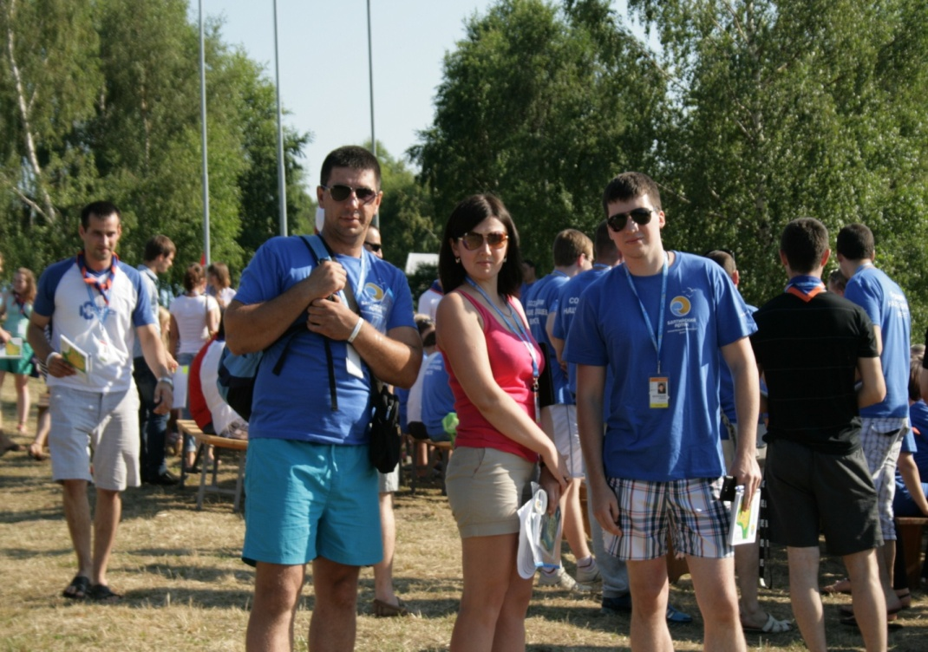
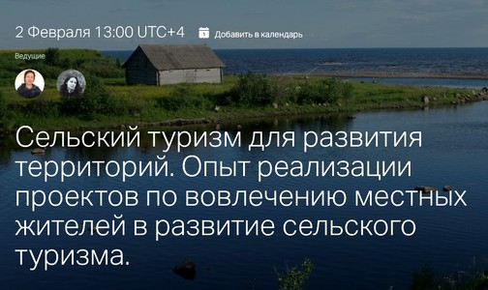
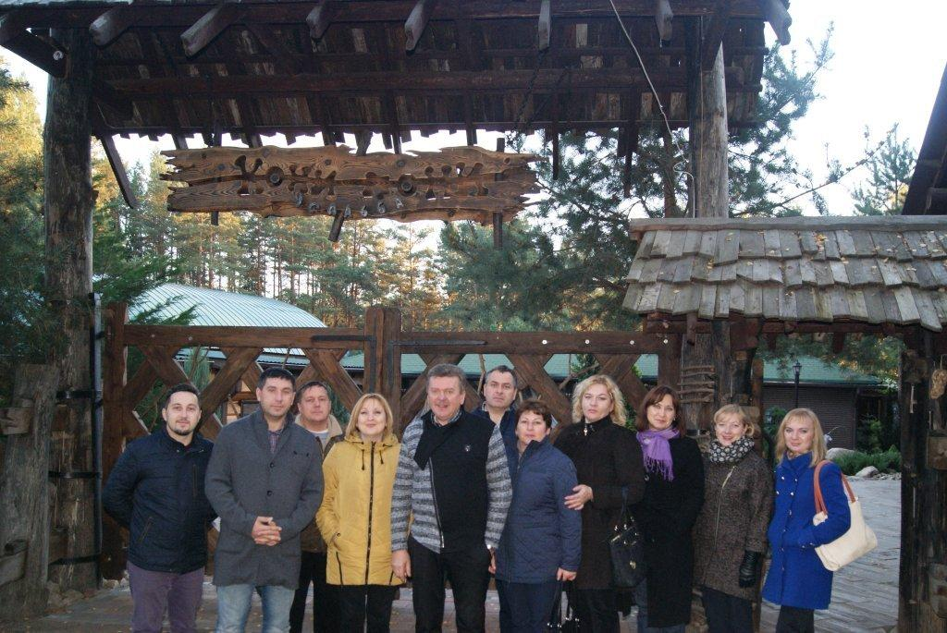
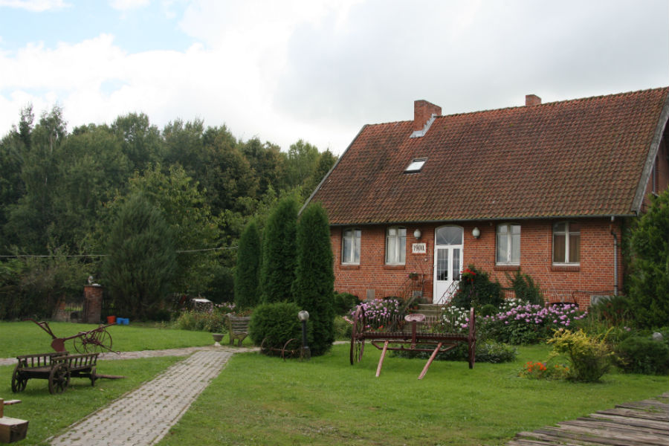

Семинары С.Г. Шиловой, эксперта сельского туризма (Республика Алтай)
Молодежный образовательный форум «Балтийский Артек» (г. Калининград)
Посещение Республики Беларусь в составе делегации Томской области
Notes:
Но начав дело, понял, что для запуска проекта мне не хватает знания и опыта. Я начал участвовать во всевозможных семинарах, школах, конкурсах, проходил обучение в режиме онлайн.
До сих пор вспоминаю Светлана Шилову – эксперта по сельскому туризму из Республики Алтай, вдохновившую меня в сфере туризма.

Slide 4
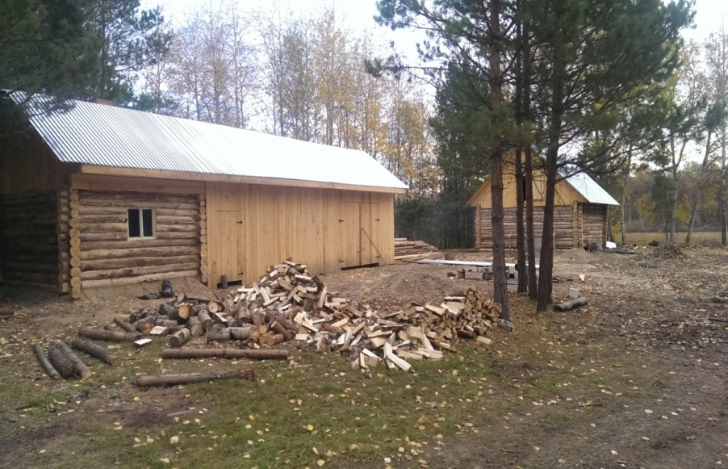
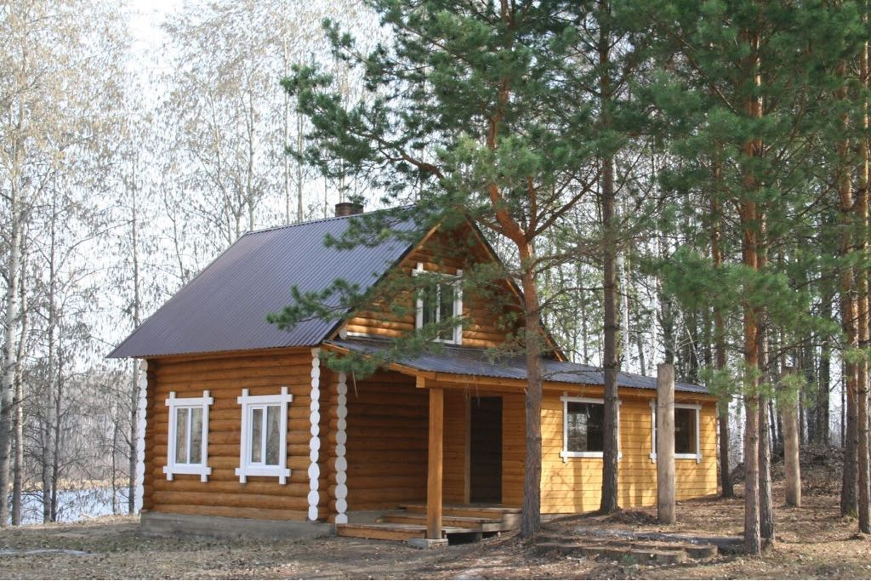
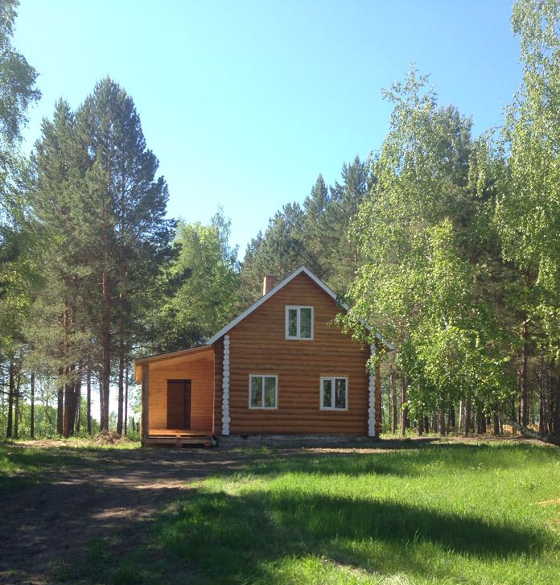
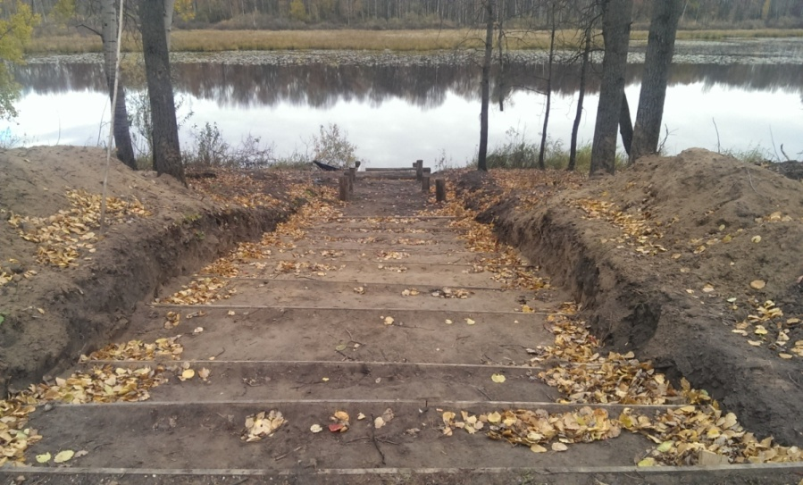
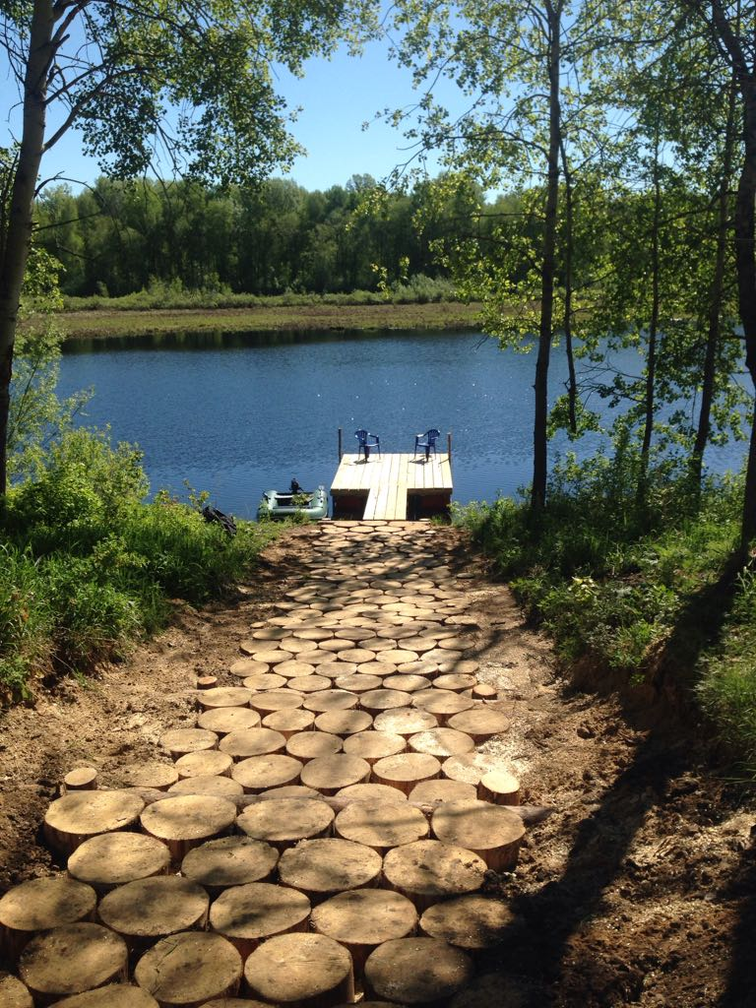
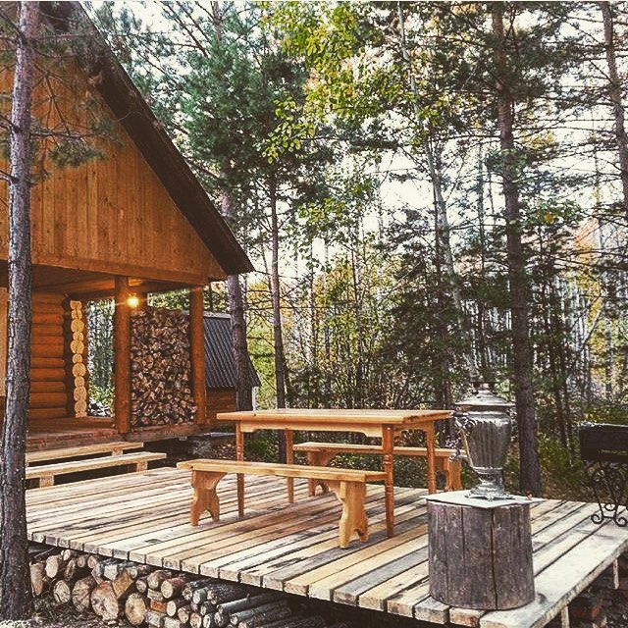
Конкурс начинающих предпринимателей «Первый шаг»
БЫЛО
СТАЛО
Notes:
В 2014 году стал победителем конкурса «Первый шаг» где получил грант 300 тысяч рублей на строительство турбазы. По бизнес-плану планировался только один охотничий домик для приема туристов. Видя опыт создания турбаз в соседних районах области – я также хотел поставить деревянный сруб с минимальным условиями: 2-х ярусные кровати, печь, умывальник.
Но в 2014 году я посетил в Калининграде образовательную площадку по туризму, в 2016 году Республики Беларусь в составе делегации от Томской области и познакомился с передовым опытом развития туризма. И понял!, что турпродукт в наших экстремальных условиях востребован тогда, когда существует инфраструктура - дороги, энергоснабжение, и самое главное комфортных условий для проживания гостей.
Вернувшись, я начал ПЕРЕСТРОЙКУ еще недостроенного охотничьего дома в гостевой дом с максимально доступными комфортными условиями.

Slide 5
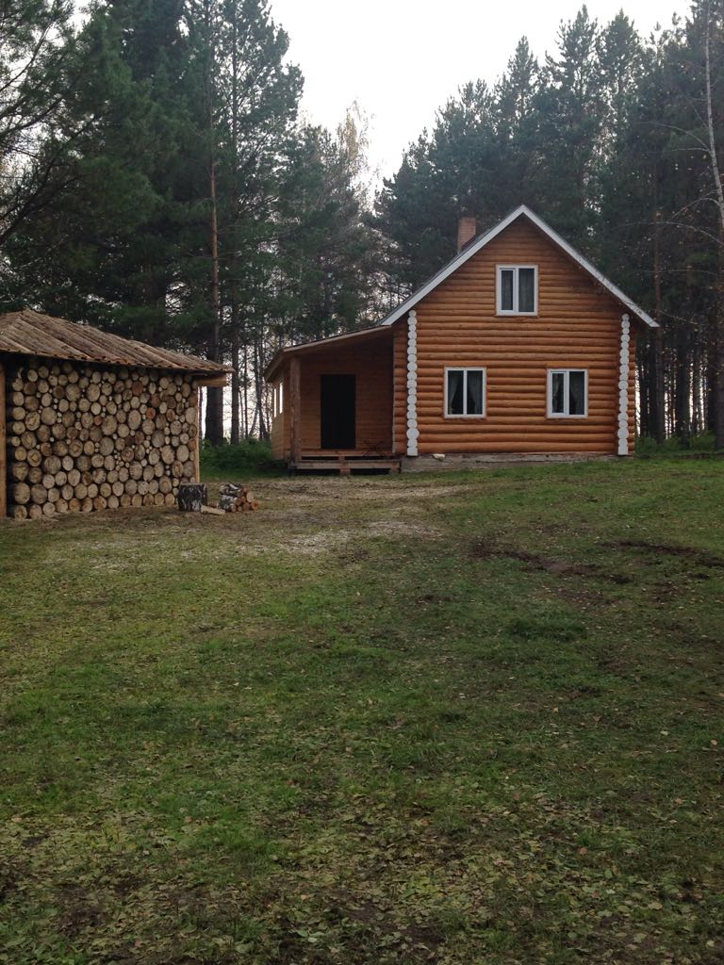
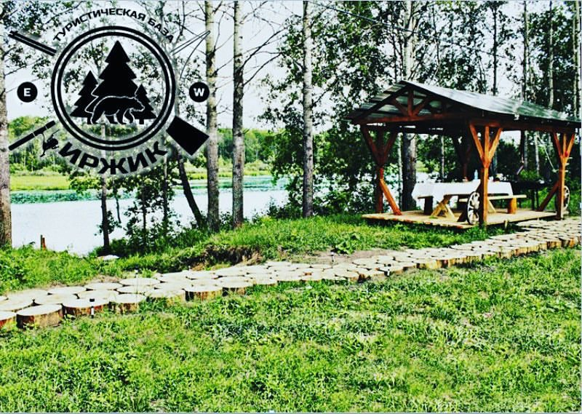
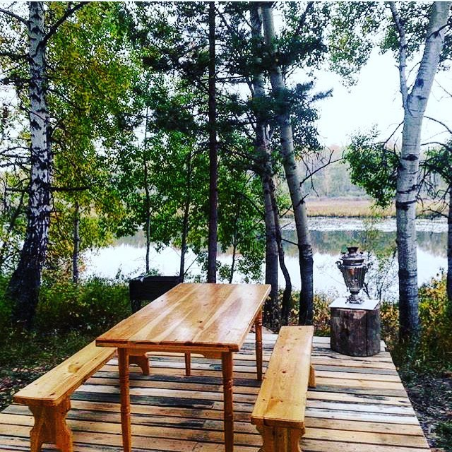
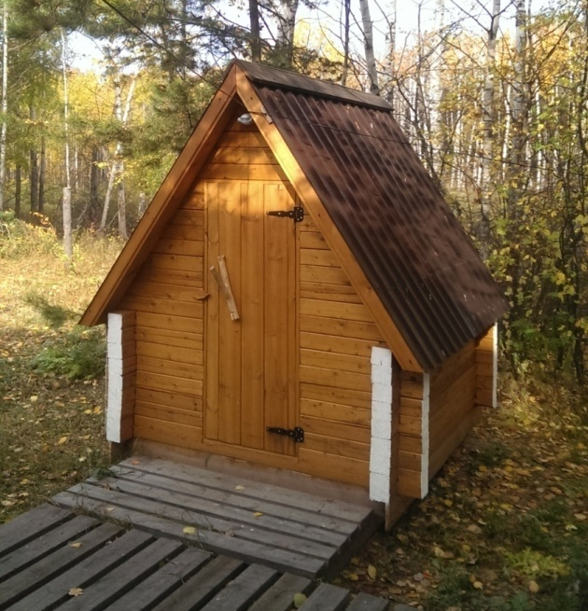
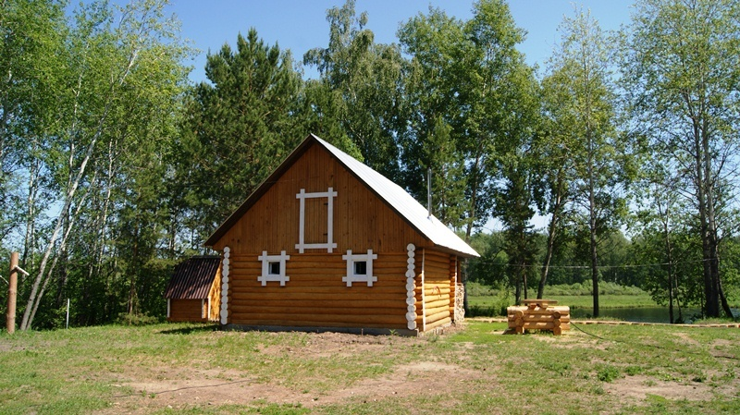
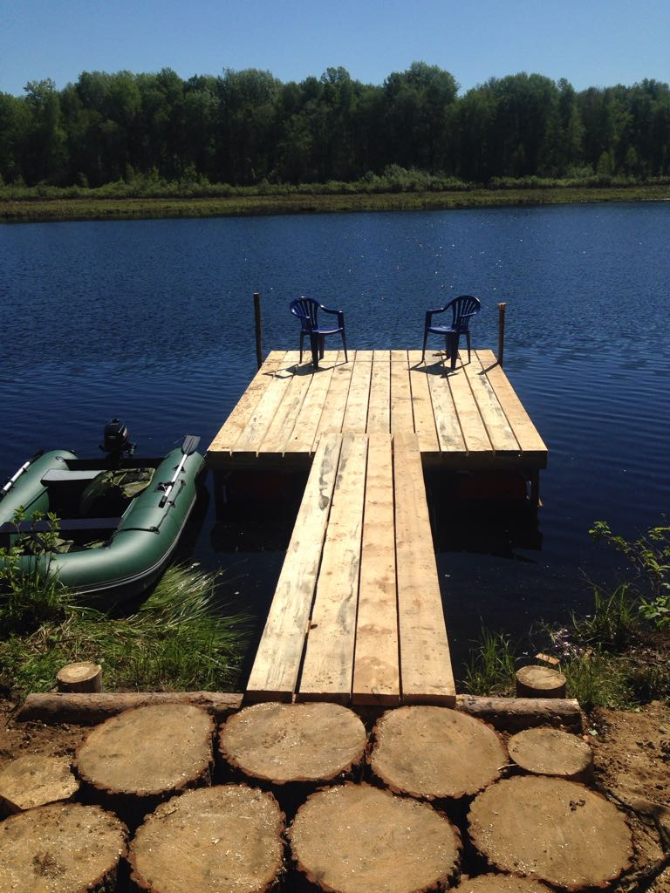
ИЮНЬ 2017 – ОТКРЫТИЕ «ИРЖИК»
Notes:
В июне 2017 года состоялось открытие турбазы «Иржик»
За 5 лет проведена большая работа по ее строительству. Для приема туристов были готовы:
- 2 двухэтажных дома на 8 человек каждый,
- 1 баня для 6-8 человек пребывания;
- беседки с мангалом с защитой от плохой погоды,
- оборудован причал для катания на лодке по озеру;
- организовано место для купания,
- проведена очистка дна озера от мусора и ила;
- осуществлена обработка территории базы от клещей и гнуса.
Сейчас я с гордостью могу сказать, что для приема туристов на базе созданы наилучшие условия.

Slide 6
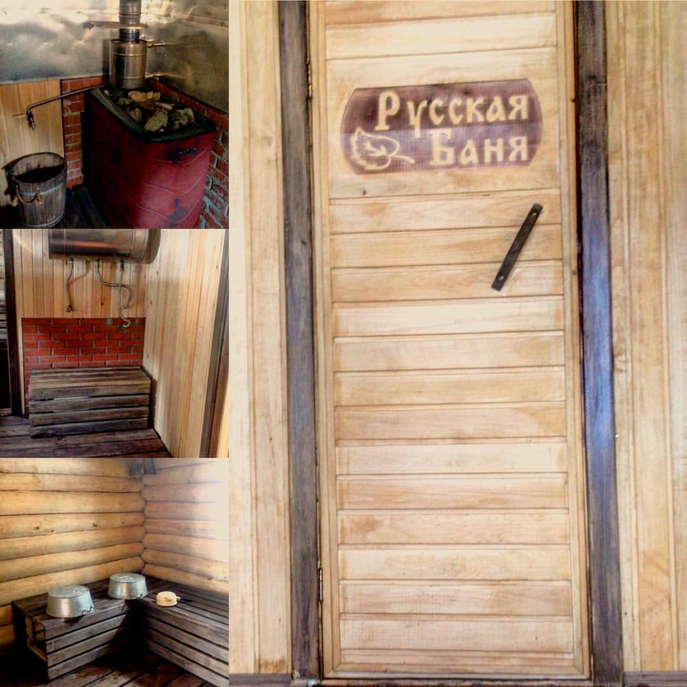
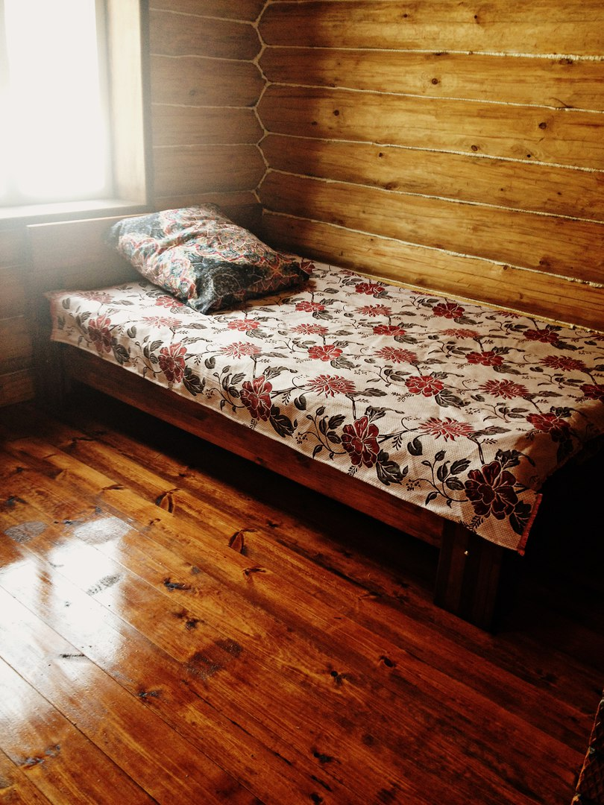
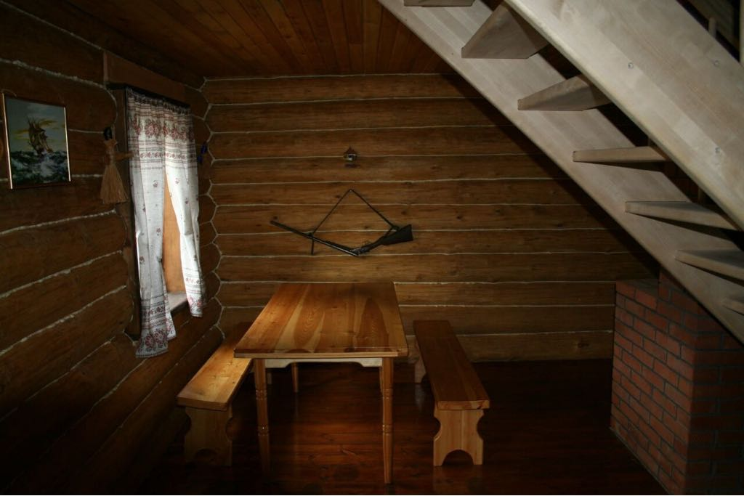
Notes:
Сейчас я с гордостью могу сказать, что для приема туристов на базе созданы наилучшие условия.

Slide 7
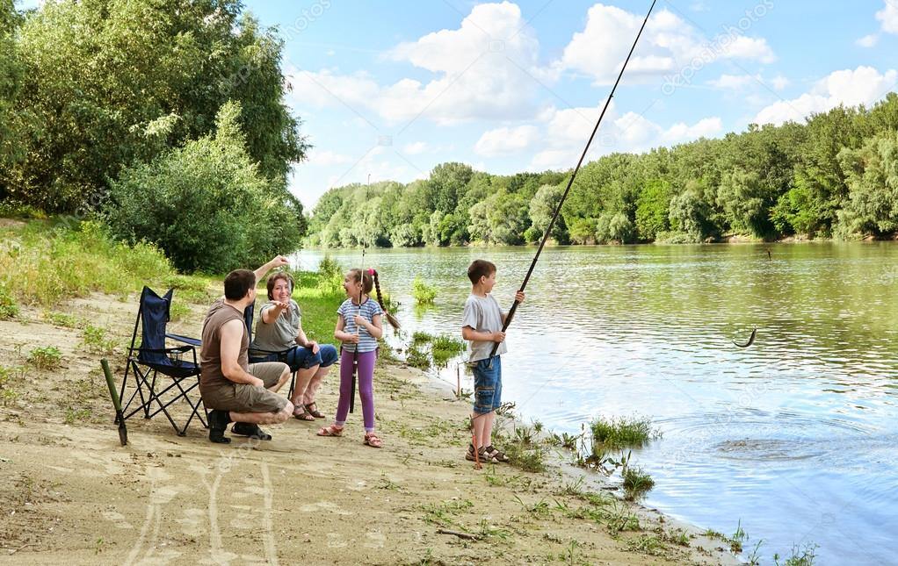
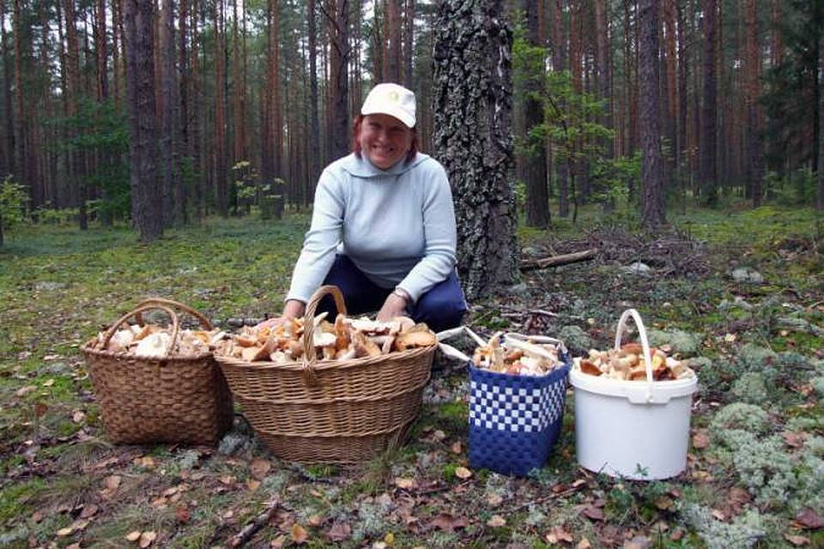
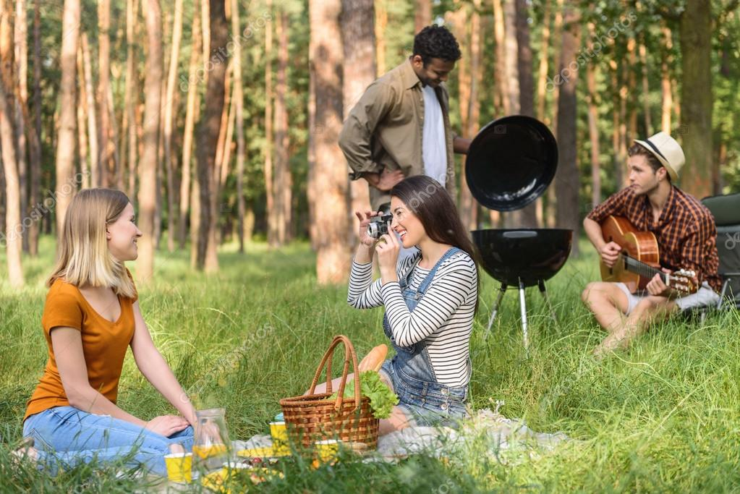
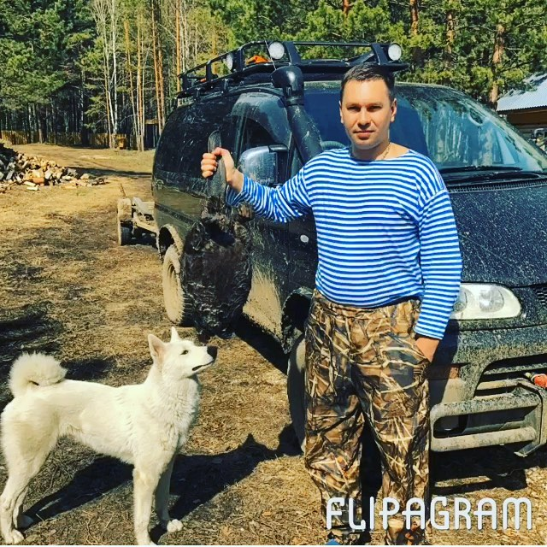
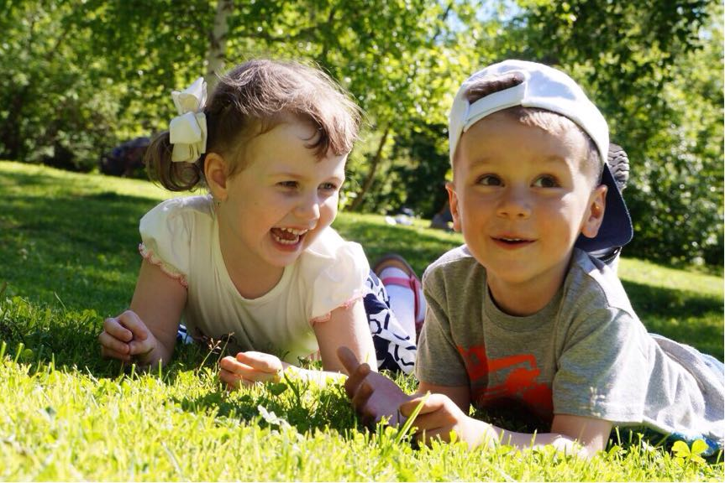
Notes:
Моя практика показала, что отдых на природе востребован для всех целевых групп: в большинстве, конечно, это семейные люди, молодежные компании, а также мужская аудитория, увлеченная охотой и рыбалкой.
Для интересного пребывания на тур.базе я разрабатываю тематические программы для каждой аудитории.

Slide 8
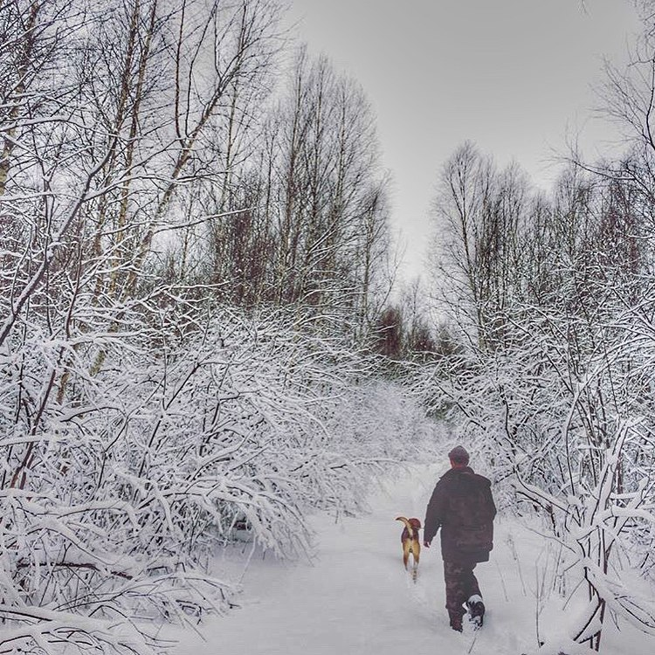

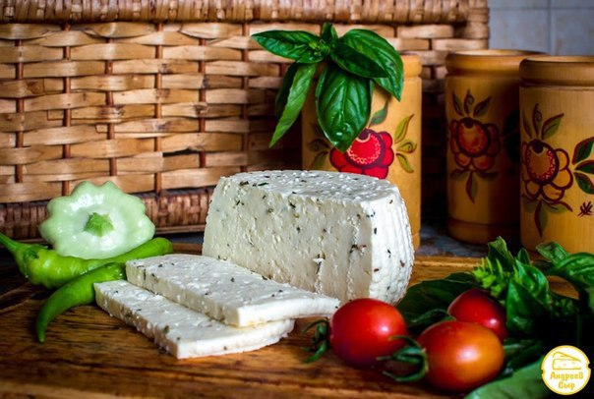
Notes:
Для семейных людей предлагаю прогулки по лесу. В этом году уже обустроен круговой маршрут - экологическая тропа, протяженность 1,5 -3 км.
Есть договоренность с подворьями села Прушенское по доставке на турбазу натуральных продуктов (меда, молока, творога, сметаны и тд).

Slide 9
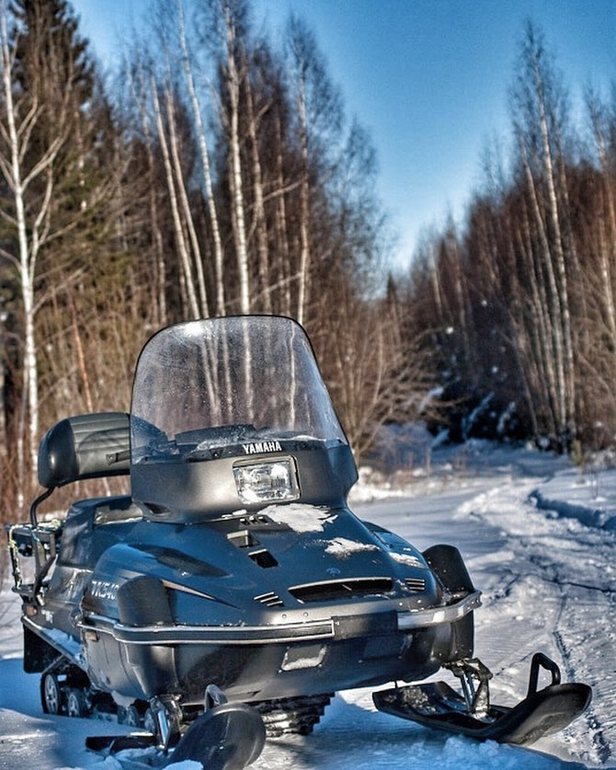
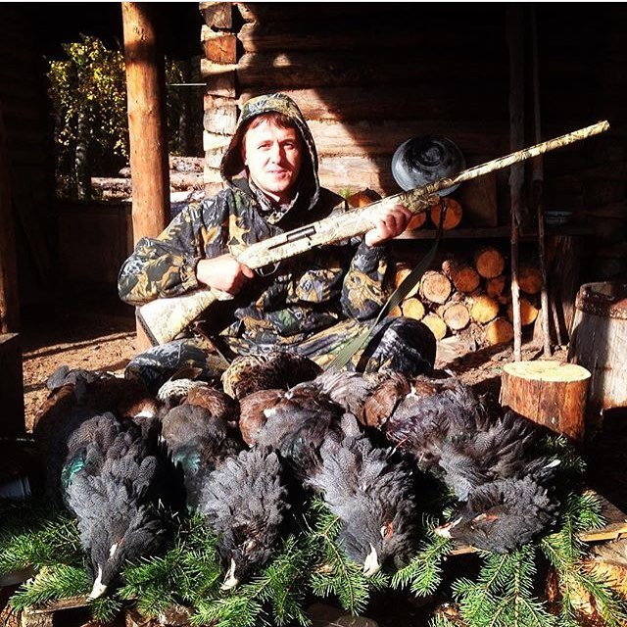
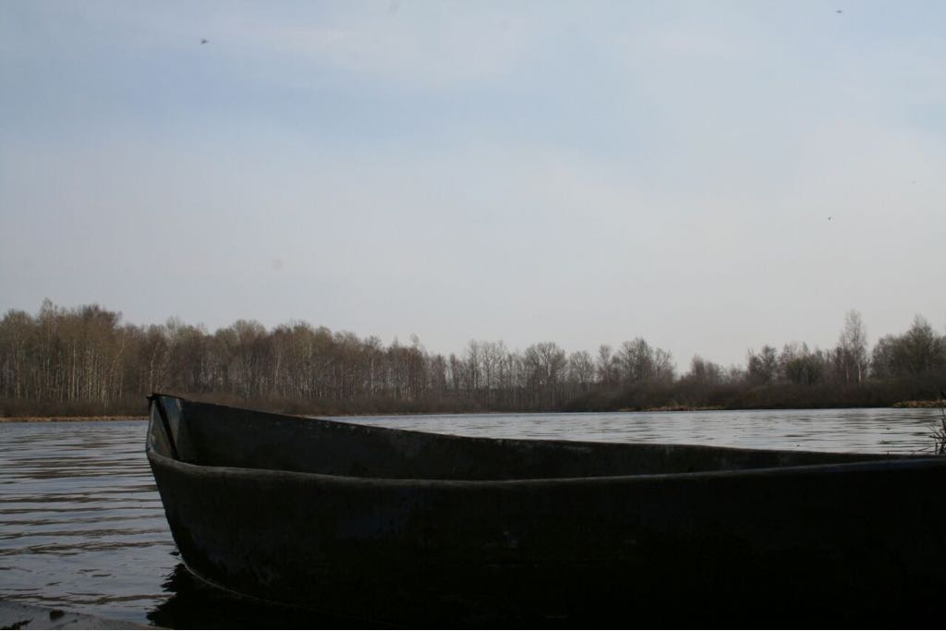
Notes:
Для проведения активного отдыха для гостей имеется летний и зимний спортивный инвентарь (коньки, лыжи, ватрушки на катания с горок, катание на снегоходе, мячи и др.)
Для рыбаков и охотников есть проработанные «клеевые» места.

Slide 10


Notes:
Продвижение туристической базы и поиск своих гостей мы делаем через соцсети: фейсбук, в контакте, интсаграмм. Создан сайт иржик.ру. Это очень важно для развития турбизнеса!

Slide 11
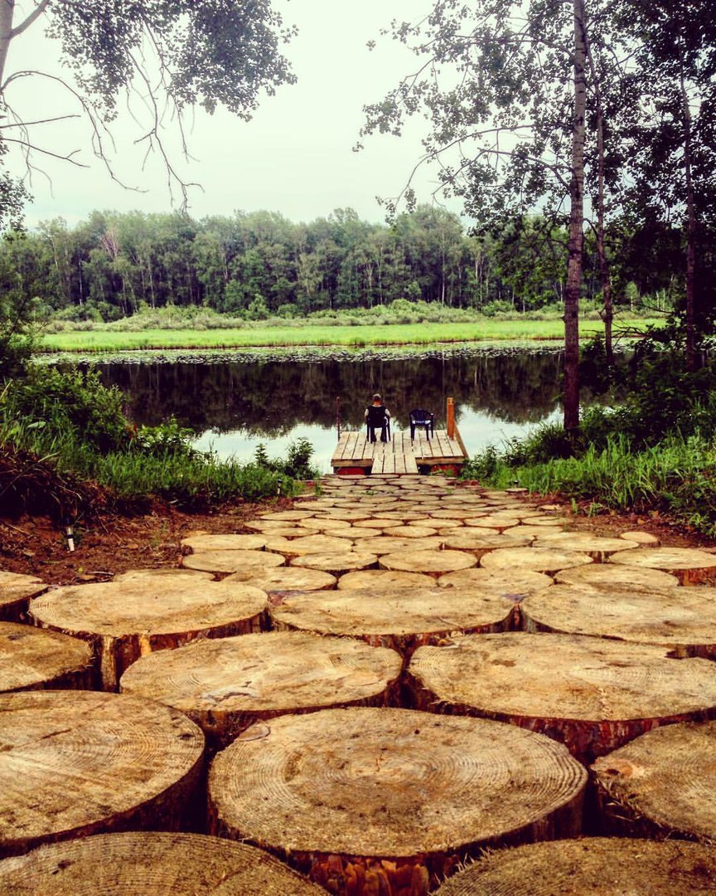
ТОМСК и ТОМСКАЯ ОБЛАСТЬ
200 ТУРИСТОВ (июнь 2017- май 2018)
НОВОСИБИРСКАЯ ОБЛАСТЬ
КЕМЕРОВСКАЯ ОБЛАСТЬ
КРАСНОЯРСКИЙ КРАЙ
КРАСНОДАРСКИЙ КРАЙ
ХАКАСИЯ
БОЛГАРИЯ
Notes:
С 2017 года базу посетило более 200 человек, как томских городских жителей, так и иногородних туристов из соседних областей (Кемеровская область, Новосибирская область, Красноярский и Краснодарский край, Хакассия), в том числе иностранцы (Болгария)
А также нас появились завсегдатаи. Одна группа посетила базу АЖ! 5 раз за год.

Slide 12
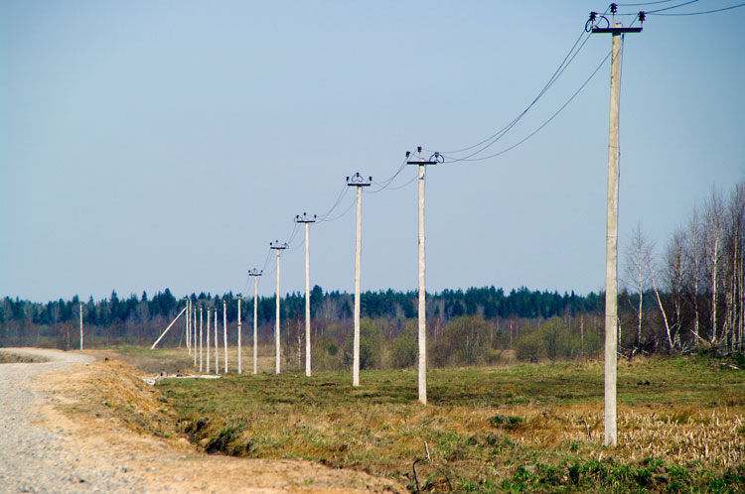
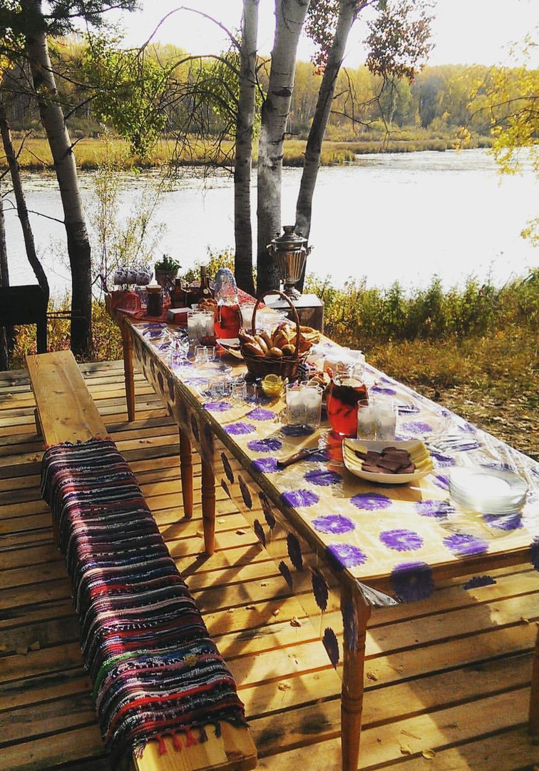
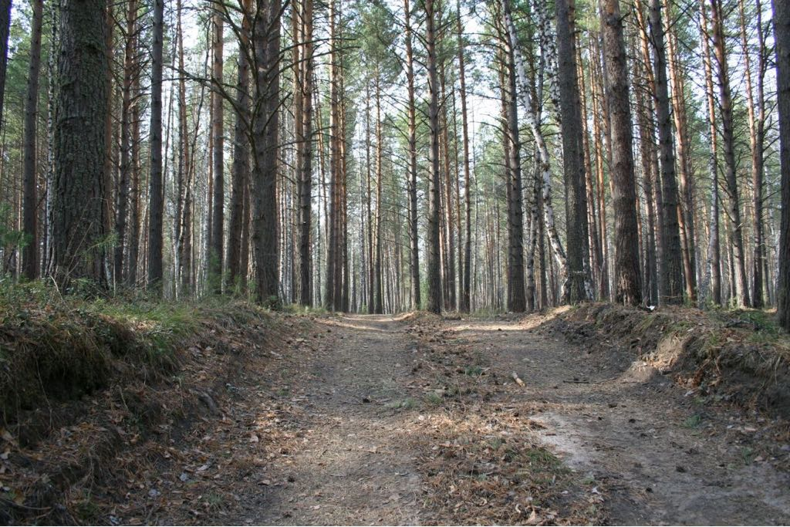
Notes:
Похвастаюсь, что уже сегодня завершится строительство линии электропередач до турбазы, до этого поставка электричества в домах была с помощью электрогенератора. Решается вопрос с дорогой до тур.базы.
В долгосрочных планах: построить банкетный зал и маленькую баньку, а также украсить территорию базы (создание лобного места, установка малых архитектурных форм, декоративный колодец уже сделан).
Уже придумали гастрономическую изюминку нашей базы – это фирменные пироги с черёмухой, да на польские колбаски с наливочкой на таежных травах.
Вот так и закрутилось моё туристическое колесо.

Slide 13
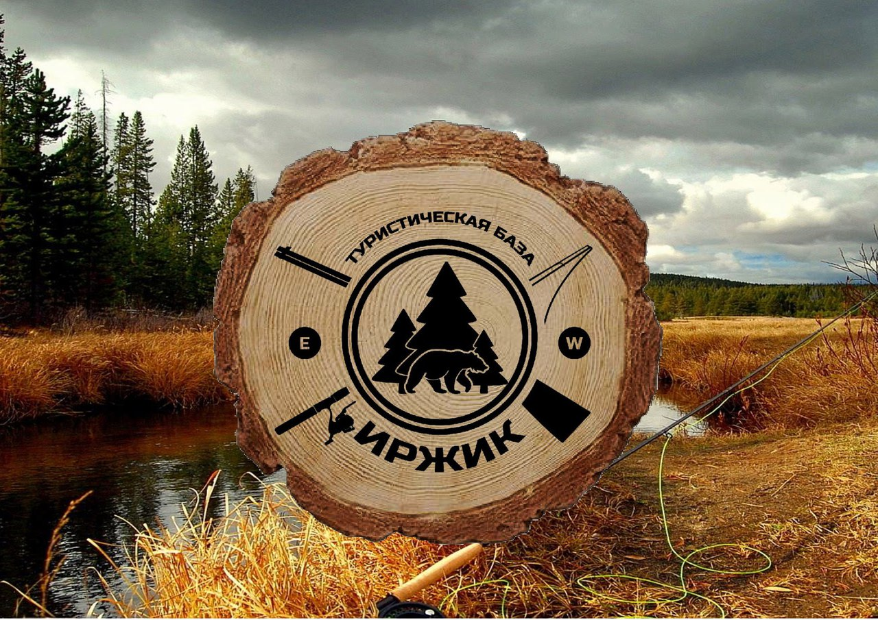
Notes:
Вот так и закрутилось моё туристическое колесо.
В заключении хочу сказать - не бойтесь развивать туризм, ведь это не только увлечение, но и получение дохода от любимого дела.
Если Вы мечтаете услышать настоящую тишину природы и отвлечься от повседневных проблем – добро пожаловать на турбазу «Иржик»!
Спасибо!

